Slide 1



Циклы в Java

Slide 2
Циклы в Java
Цикл с предусловием
while
Цикл со счетчиком
for
Цикл “для каждого”
for each..
Цикл с постусловием
do..while

Slide 3
ПСЕВДОКОД
while (<условие>){ <Действия> (выполняются пока условие истинно) }
int x = 0;
while (x < 5){
System. оut.print(x + " ");
x++;
}
int x = 0;
while (true){
System.оut.print(x + " ");
x++;
}
Цикл с предусловием while
повторяет действие(-я) до тех пор, пока условие истинно

Slide 4
ПСЕВДОКОД
do{ <Действия> (выполняются пока условие истинно) } while (<условие>);
int x = 0;
do {
System.оut.print(x + " ");
x++;
} while (x < 5);
Цикл с постусловием do … while
сначала выполняется тело цикла, а потом проверяется условие его продолжения и перехода на следующий шаг

Slide 5
for (int i = 0; i < 10; i++){
System.out.println(i);
}
Область видимости переменной
for (int i = 10; i > 0; i--){
System.out.println(i);
}
out.println(i); // ОШИБКА!
for (int i = 10; i > 0; i--){
System.out.println(i);
}
Цикл со счетчиком for
выполняет указанную последовательность действий столько раз, сколько нужно

Slide 6
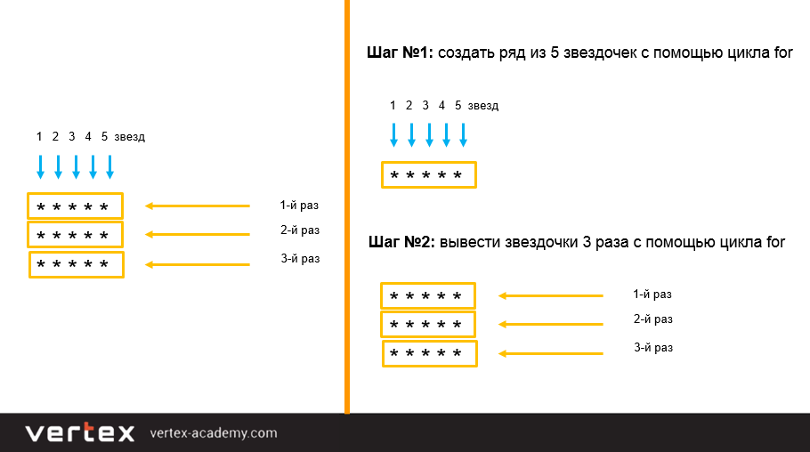
for (int i = 0; i < 3; i++) {
for (int j = 0; j < 5; j++) {
System.out.printf("*");
}
System.out.println();
}
Вложеные циклы for … for
Вложенные циклы позволяют решать самые разнообразные задачи

Slide 7
Вывод таблицы умножения
for (int i = 1; i < 10; i++) {
for (int j = 1; j < 10; j++) {
System.out.printf("%2d ", i * j);
}
System.out.println();
}
Вложеные циклы for … for
Вложенные циклы позволяют решать самые разнообразные задачи

Slide 8
outer:
for (int i = 1; i < 10; i++) {
for (int j = 1; j < 10; j++) {
if (j >= 5) {
break outer;
}
System.out.printf("%2d ", i * j);
}
System.out.println();
for (int i = 0; i < 10; i++){
if (i == 5)
break;
System.out.println(i);
}
Операторы выхода из цикла break
используется для прерывания цикла только в отдельных особенных ситуациях

Slide 9
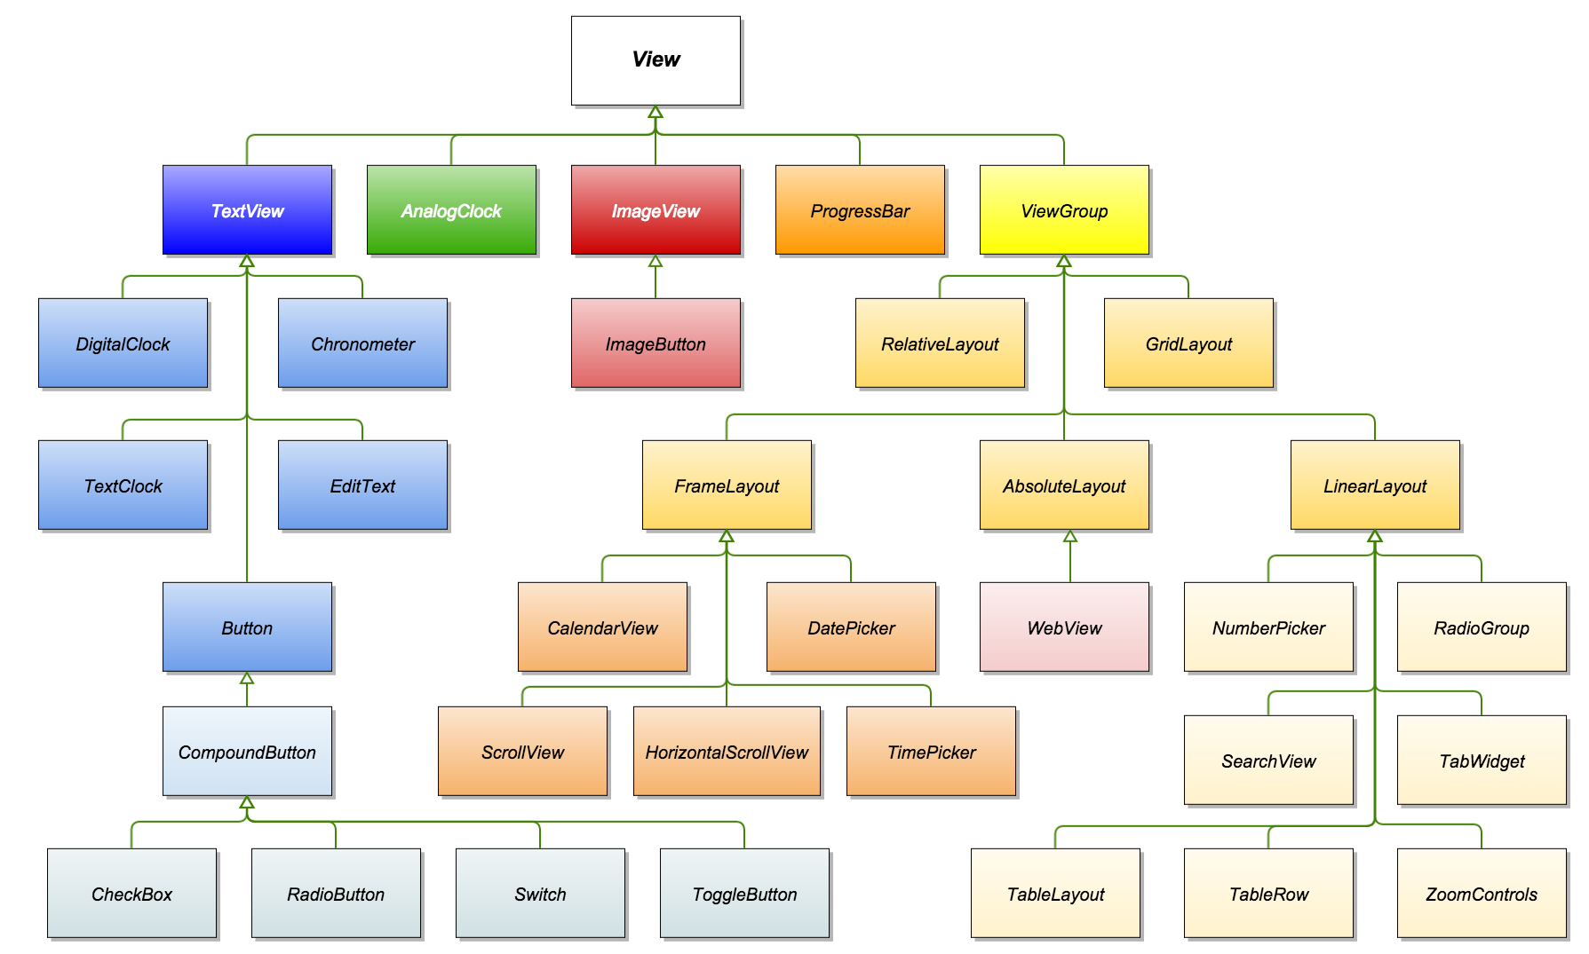
Иерархия класса View

Slide 10
КомпонентView
Изменяется вид компонента
Метод
onDraw(Canvas canvas)
Компонент View
Принцип отрисовки

Slide 11
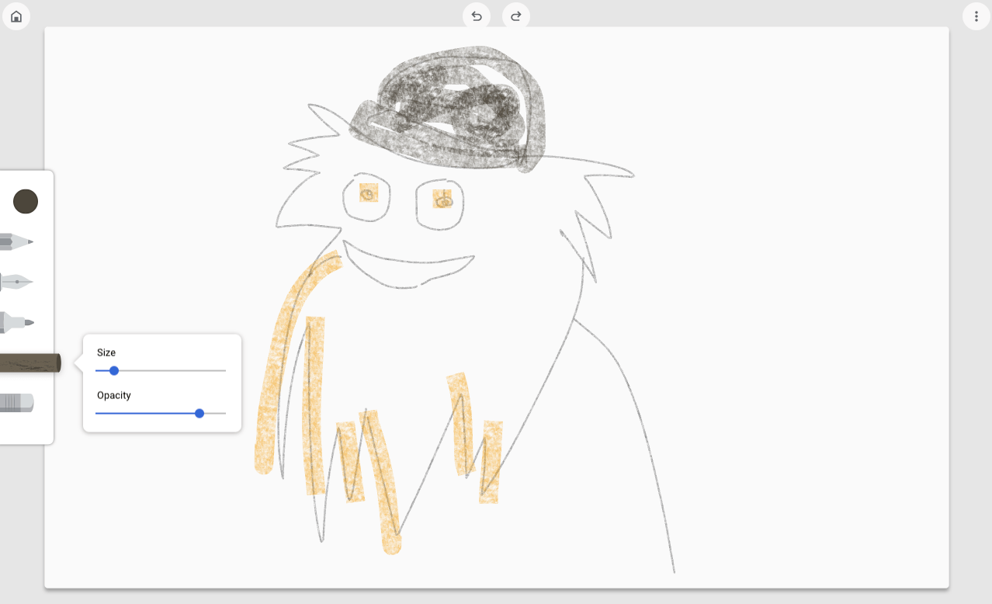
Canvas
@Override
protected void onDraw(Canvas canvas) {
// здесь располагаются команды рисования
}
Android практикум
Аннотация @Override перед объявлением метода означает, что мы хотим изменить стандартный базовый метод, который написан разработчиками

Slide 12
drawArc(). Рисует дугу между двумя углами внутри заданной прямоугольной области.
drawBitmap(). Рисует растровое изображение на холсте. Вы можете изменять внешний вид целевой картинки, указывая итоговый размер или используя матрицу для преобразования.
drawCircle(). Рисует окружность с определенным радиусом вокруг заданной точки.
drawLine(s)(). Рисует линию (или последовательность линий) между двумя точками.
drawOval(). Рисует овал на основе прямоугольной области.
drawPath(). Рисует указанный контур, используется для хранения набора графических примитивов в виде единого объекта.
drawPoint(). Рисует точку в заданном месте.
drawRect(). Рисует прямоугольник.
drawRoundRect(). Рисует прямоугольник с закругленными углами.
drawText(). Рисует текстовую строку на холсте. Шрифт, размер, цвет и свойства отображения текста задаются в соответствующем объекте Paint.
rotate() и restore(). Вращение холста
Методы scale() и translate(). Изменение и перемещение координатной системы
Возможности класса Canvas

Slide 13
setColor – задать цвет для рисования
setTextSize – задать размер текста
setStrokeWidth – задать толщину контура
setStyle – задать стиль заливки фигуры
Возможности класса Paint

Slide 14
Изменяется вид компонента
Метод
onDraw(Canvas canvas)
Метод
invalidate()
Компонент View
Принцип анимации

Slide 15
@Override
protected void onDraw(Canvas canvas) {
canvas.drawCircle(x, 300, 20, paint);
// готовим x для следующего кадра
x += 0.5f;
invalidate();
}

